Slide 1
PUNTO No.5.2 INFORME ACADÉMICO
SEPTIEMBRE – DICIEMBRE 2025

Slide 2










NUEVOS PROGRAMAS EDUCATIVOS 2024
Universidad Tecnológica de Guaymas
Programas Educativos del nivel Técnico Superior Universitario (T.S.U.) ofertados:
T.S.U. en Emprendimiento, Formulación y Evaluación de Proyectos
T.S.U, en Gestión de Capital Humano
T.S.U. en Manufactura Aeronáutica
T.S.U. en Procesos Productivos
T.S.U. en Automatización
T.S.U en Robótica
Programas Educativos del nivel Licenciatura (Continuidad de Estudios) ofertados:
Licenciatura en Ingeniería Industrial Licenciatura en Ingeniería Mecatrónica
Licenciatura en Ingeniería Aeronáutica en Manufactura Licenciatura en Administración

Slide 3








PROGRAMAS VIGENTES
Universidad Tecnológica de Guaymas
Programas Educativos del nivel Técnico Superior Universitario (T.S.U.)
T.S.U. en Manufactura Aeronáutica Área Maquinados de Precisión
T.S.U. en Procesos Industriales Área Manufactura
T.S.U. en Mecatrónica Área Automatización
T.S.U. en Administración Área Formulación y Evaluación de Proyectos
Programas Educativos del nivel de Ingeniería/Licenciatura (Continuidad de estudios)
Ingeniería en Sistemas Productivos Ingeniería en Manufactura Aeronáutica
Licenciatura en Gestión de Negocios y Proyectos Ingeniería Mecatrónica

Slide 4
MATRÍCULA GENERAL ACTIVA
MATRÍCULA ACTIVA SEPTIEMBRE – DICIEMBRE 2025
CARRERAS | INICIO | AL FINALIZAR
TÉCNICO SUPERIOR UNIVERSITARIO | 303 | 259
INGENIERÍA/ LICENCIATURAS | 109 | 108
TOTAL | 412 | 367

Slide 5
DESERCIÓN Y PRINCIPALES
CAUSAS DE BAJA
TOTAL DE BAJAS 45

Slide 6
MATRÍCULA ALCANZADA PARA EL NUEVO CICLO ESCOLAR
CUATRIMESTRE SEP-DIC 2025
INSCRITOS SEPTIEMBRE - DICIEMBRE 2025
CARRERAS | INSCRITOS
T.S.U. en Emprendimiento, Formulación y Evaluación de Proyectos | 20
T.S.U. en Manufactura Aeronáutica | 29
T.S.U. en Procesos Productivos | 26
T.S.U. en Automatización | 50
T.S.U en Robótica | 22
TOTAL | 147

Slide 7
MATRÍCULA POR CARRERA T.S.U.
MATRÍCULA GENERAL DE T.S.U. CUATRIMESTRE SEPTIEMBRE – DICIEMBRE DEL 2025
CARRERA | Inicio del cuatrimestre | Al finalizar el cuatrimestre
T.S.U. en Emprendimiento, Formulación y Evaluación de proyectos | 29 | 26
T.S.U. en Manufactura Aeronáutica | 43 | 33
T.S.U. en Procesos Productivos | 42 | 31
T.S.U. en Automatización | 82 | 68
T.S.U. en Manufactura Aeronáutica Área Maquinados de Precisión | 23 | 23
T.S.U en Robótica | 22 | 17
T.S.U. en Procesos Industriales Área Manufactura | 7 | 6
T.S.U. en Mecatrónica Área Automatización | 38 | 38
T.S.U. en Administración Área Formulación y Evaluación de Proyectos | 17 | 17
GRAN TOTAL | 303 | 259

Slide 8
MATRÍCULA POR CARRERA ING/LIC
MATRÍCULA GENERAL DE INGENIERÍA/LICENCIATURA CUATRIMESTRE SEPTIEMBRE – DICIEMBRE 2025
CARRERA | Inicio del cuatrimestre | Al finalizar el cuatrimestre
Ingeniería en Manufactura Aeronáutica | 27 | 27
Ingeniería en Sistemas Productivos | 23 | 23
Licenciatura en Gestión de Negocios y Proyectos | 22 | 21
Ingeniería Mecatrónica | 37 | 37
GRAN TOTAL | 109 | 108

Slide 9
RENDIMIENTO ACADÉMICO - PROMEDIO
CARRERA | PROMEDIO ACTUALIZADO SEPTIEMBRE – DICIEMBRE 2025.
T.S.U Emprendimiento, Formulación y Evaluación de Proyectos | 9.14
T.S.U Manufactura Aeronáutica | 8.91
T.S.U Procesos Productivos | 9.03
T.S.U Mecatrónica en Automatización | 8.92
T.S.U. Administración Área Formulación y Evaluación de Proyectos | 10
T.S.U. Manufactura Aeronáutica Área Maquinados de Precisión | 10
T.S.U. Mecatrónica Área Automatización | 9.86
T.S.U. Procesos Industriales Área Manufactura | 10
Ingeniería en Manufactura Aeronáutica | 9.08
Ingeniería en Sistemas Productivos | 9.16
Ingeniería en Mecatrónica | 9.10
T.S.U. Mecatrónica en Robótica | 8.99
Licenciatura en Gestión de Negocios y Proyectos | 9.44
PROMEDIO TOTAL 9.35

Slide 10
PLANTILLA DEL PERSONAL
HISTÓRICO
PERSONAL | 2022 | 2023 | 2024 | 2025
DIRECTIVO | 9 | 8 | 9 | 9
ADMINISTRATIVO | 20 | 23 | 20 | 24
PROFESORES DE TIEMPO COMPLETO (PTC) | 7 | 5 | 5 | 6
PROFESORES DE ASIGNATURA (PA) | 46 | 55 | 51 | 42
TOTAL DE PLANTILLA | 82 | 91 | 85 | 81

Slide 11
PERFIL DOCENTE PROFESORES DE ASIGNATURA
LICENCIATURA | 37
MAESTRÍA | 3
DOCTORADO | 2
TOTAL | 42
PERFIL DOCENTE PROFESORES DE TIEMPO COMPLETO
LICENCIATURA | 3
MAESTRÍA | 1
DOCTORADO | 2
TOTAL | 6

Slide 12
TÉCNICO SUPERIOR UNIVERSITARIO
HISTÓRICO
MATRÍCULA SEPTIEMBRE - DICIEMBRE 2025 | 259
DESERCIÓN: | 44
EFICIENCIA TERMINAL: | 45.69%
ALUMNO / DOCENTE: | 5
COSTO POR ALUMNO: | $ 70,393.00
CONCEPTO | 2022 | 2023 | 2024 | 2025
MATRICULA | 458 | 398 | 287 | 259
DESERCIÓN | 2.62% | 12.53% | 8.01% | 16.99%
EFICIENCIA TERMINAL | 64% | 60.63 % | 57.44% | 45.69%
ALUMNO/DOCENTE | 9 | 7 | 5 | 5
COSTO X ALUMNO | $49,927 | $57,304 | $71,550.97 | $ 70,393.00

Slide 13
LICENCIATURA/ INGENIERÍA
HISTÓRICO
MATRÍCULA SEPTIEMBRE – DICIEMBRE 2025 | 108
DESERCIÓN: | 1
EFECIENCIA TERMINAL: | 90.85%
ALUMNO / DOCENTE: | 2
COSTO POR ALUMNOS: | $72,348.50
CONCEPTO | 2022 | 2023 | 2024 | 2025
MATRÍCULA | 51 | 64 | 87 | 108
DESERCIÓN | 5.22 % | 5.22 % | 0% | 1%
EFICIENCIA TERMINAL | 95% | 96% | 93% | 90.85%
ALUMNO/DOCENTE | 1 | 1 | 1 | 2
COSTO ALUMNO | $49,927 | $57,304 | $70,504.24 | $72,348.50

Slide 14
EGRESADOS Y EFICIENCIA TERMINAL HISTÓRICO
NIVEL TÉCNICO SUPERIOR UNIVERSITARIO
GENERACIÓN | ALUMNOS EGRESADOS | EFICIENCIA TERMINAL (%) | títulos entregados | EN TRAMITES ANTE LA SEC
2019-2021 | 98 | 49.5% | 96 | 0
2020-2022 | 110 | 64.0% | 49 | 0
2021-2023 | 94 | 60.6% | 0 | 0
2022-2024 | 113 | 57.44% | 0 | 0
2023-2025 | 0 | 0 | 0 | 0

Slide 15
EGRESADOS Y EFICIENCIA TERMINAL HISTÓRICO
NIVEL INGENIERÍA/LICENCIATURA
GENERACIÓN | ALUMNOS EGRESADOS | EFICIENCIA TERMINAL (%) | TITULADOS ENTREGADOS | EN TRÁMITES ANTE LA SEC
2020-2021 | 84 | 87% | 74 | 0
2021-2022 | 77 | 95% | 25 | 45 CÉDULAS PENDIENTES
2022-2023 | 49 | 96% | 0 | 0
2023-2024 | 62 | 89% | 0 | 0
2024-2025 | 88 | 98% | 0 | 0

Slide 16
RELACIÓN BECA/ALUMNO
SEPTIEMBRE – DICIEMBRE 2025
INT/EXT | TIPO DE BECA ACTIVA | ALUMNOS BECADOS | HOMBRES | MUJERES | COSTO TOTAL | COSTO UNITARIO
INTERNAS | BECA ALIMENTICIA | 13 | 10 | 3 |  | FINANZAS
 | BECA RECTORÍA | 20 | 14 | 6 | $14,250 $9,750 | 950.00 - TSU 1,950.00 - ING/LIC
 | BECA SUTUTEG | 1 | 1 | 0 | $950 | 950.00 - TSU 1,950.00 - ING/LIC
 | EXCELENCIA ACADÉMICA | 18 | 5 | 13 | $17,550 $8,550 | 950.00 - TSU 1,950.00 - ING/LIC
 | NECESIDAD ECONÓMICA | 19 | 11 | 8 | $9,000 | $450 MATERIA DIDÁCTICO
EXTERNAS | BECAS Y CRÉDITO EDUCATIVO DEL ESTADO DE SONORA | 54 | 27 | 27 | $392,500 | 5,0000, 7,500 Y 10,000
 | ESPOSOS RODRÍGUEZ | 15 | 6 | 9 | 36,750 x 4 meses $147,000 | 2,450.00 mensual
 | BECA MOVILIDAD TAIWÁN | 2 | 1 | 1
GRAN TOTAL |  | 142 | 75 | 67 | $ 389,200

Slide 17
ESTRATEGIAS LLEVADAS A CABO PARA MEJORA ACADÉMICA
TUTORÍAS
 | ASESORÍAS POR PARTE DE LA ACADEMIA DE CIENCIAS BÁSICAS, PARA ALUMNOS CON BAJO
 | RENDIMIENTO ACADÉMICO.
CURSOS SABATINOS PARA EL REFORZAMIENTO DEL
IDIOMA INGLÉS
APOYO SOCIOEMOCIONAL

Slide 18


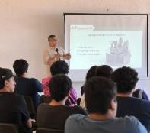
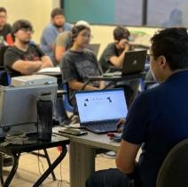


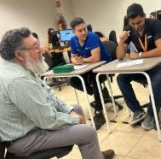
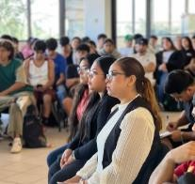
SEMANA DE LA INGENIERÍA
La Semana de la Ingeniería es una
iniciativa Dirección propósito
organizada Académica,
por la
con el de fortalecer las
técnicas y
competencias
profesionales
de nuestra
comunidad universitaria.
Durante esta semana se imparten cursos y talleres especializados dirigidos tanto a docentes como a estudiantes, en diversas áreas de la ingeniería, tales como:
PLC
Metrología
AutoCAD
Electricidad básica
Entre otros temas

Slide 19

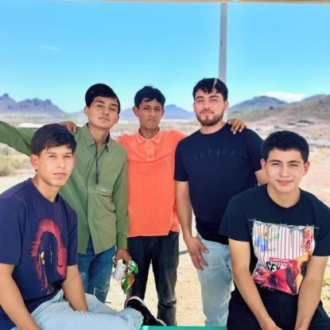

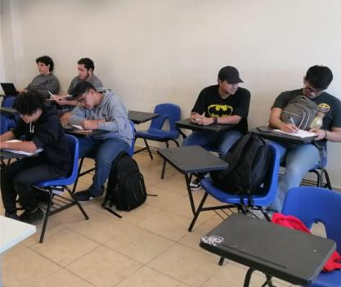
TUTORÍAS
El Programa de Tutorías, constituye un elemento clave en la mejora continua del alumno, ya que permite detectar y
canalizar a rendimiento,
estudiantes con bajo atender necesidades
grupales e identificar posibles casos de consumo o abuso de sustancias.
TSU, INGENIERIA Y LICENCIATURA
CUATRIMESTRE | GRUPAL | INDIVIDUAL | MATRÍCULA
SEPTIEMBRE - DICIEMBRE | 43 | 34 | 412
TOTAL | 153 | 74

Slide 20

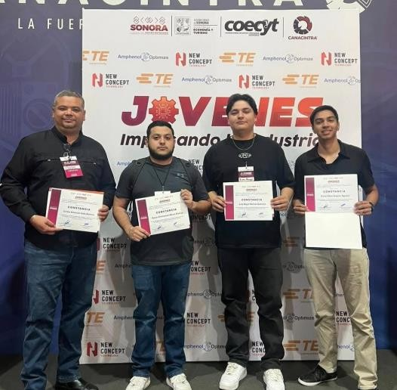

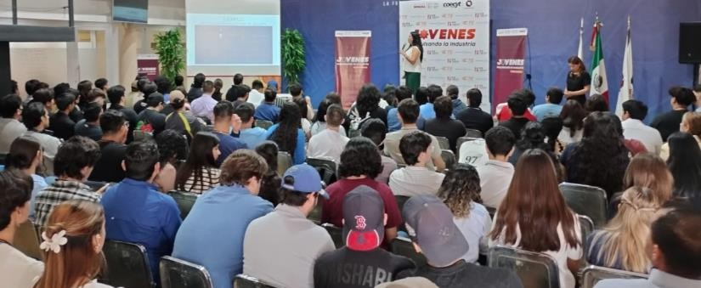
PROYECTO COECYT
Con una destacada participación, estudiantes de Ingeniería Mecatrónica participaron en el “Taller de Administración Estratégica de Proyectos”, organizado por el Consejo Estatal de Ciencia y Tecnología (COECYT), donde presentaron su iniciativa titulada “ECOSMART-BIN: Sistema interactivo de reciclaje con recompensas”.

Slide 21

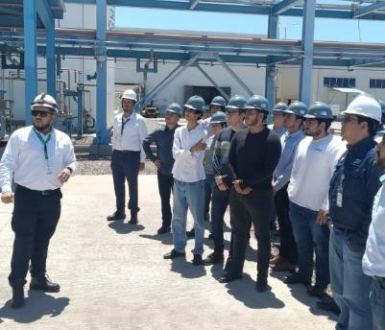

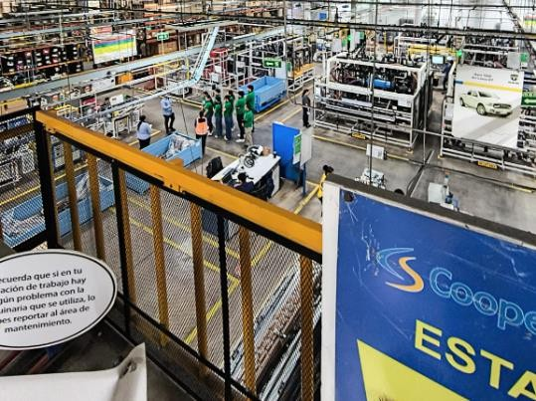
VISITAS INDUSTRIALES
En coordinación con el sector industrial, se organizan visitas a plantas productivas para que los estudiantes conozcan de cerca los procesos que en ellas se desarrollan y fortalezcan su aprendizaje práctico, en el mes de DICIEMBRE se visitó la planta manufacturera Cooper standard.

Slide 22


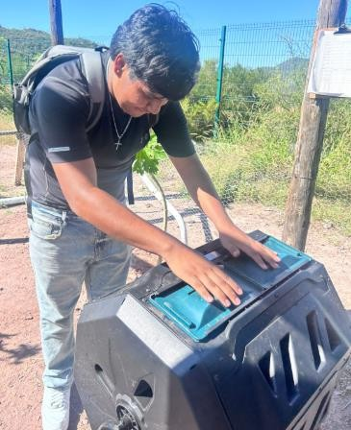
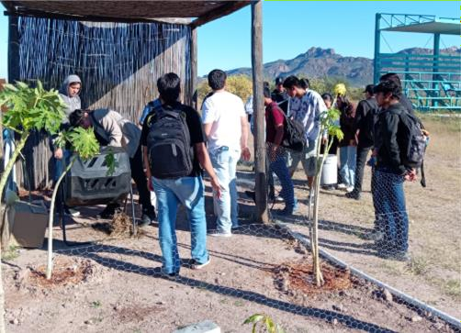

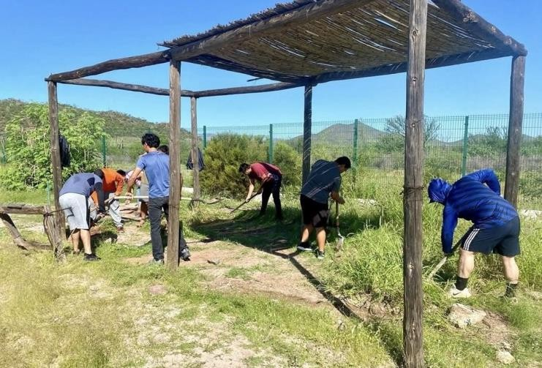
PROYECTO DE COMPOSTAJE
Como parte de la cultura
BIS
Internacional
(Bilingüe,
y
Sostenible), un grupo de estudiantes donó un compostero, con el cual se desarrolla una campaña de compostaje organizada con el apoyo de los docentes y la
participación la estudiantil.
activa de comunidad
Esta iniciativa, fomenta la conciencia ambiental y el compromiso con la sostenibilidad dentro de nuestra institución.

Slide 23
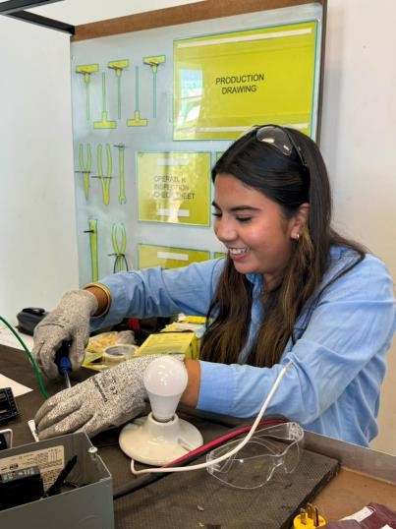
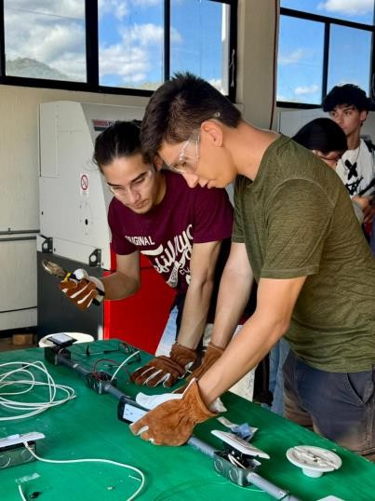
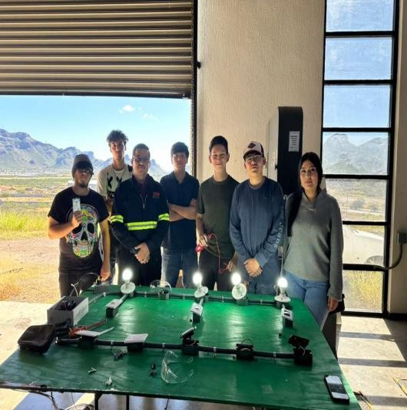
CERTIFICACIÓN PRIMER CICLO DE FORMACIÓN
A partir del mes de diciembre se imparten talleres “Herramientas para impulsar el Cambio Organizacional” y “Electricidad Básica”, con el objetivo de fortalecer las competencias de los 72 estudiantes del tercer cuatrimestre.
.

Slide 24

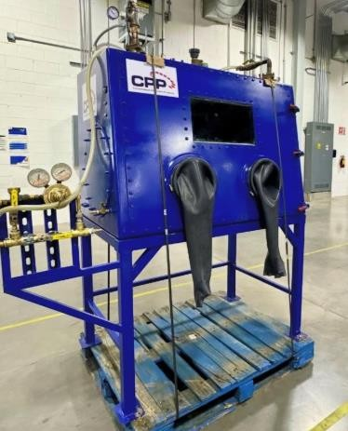
DONACIÓN DE EQUIPO
Durante el mes de septiembre, como parte de la colaboración establecida con la Planta Manufacturera CPP, recibimos en donación una máquina de soldadura.
Este equipo será
de gran
utilidad para el próximo diplomado que ofertará la UTG, orientado a la capacitación de personal técnico.

Slide 25
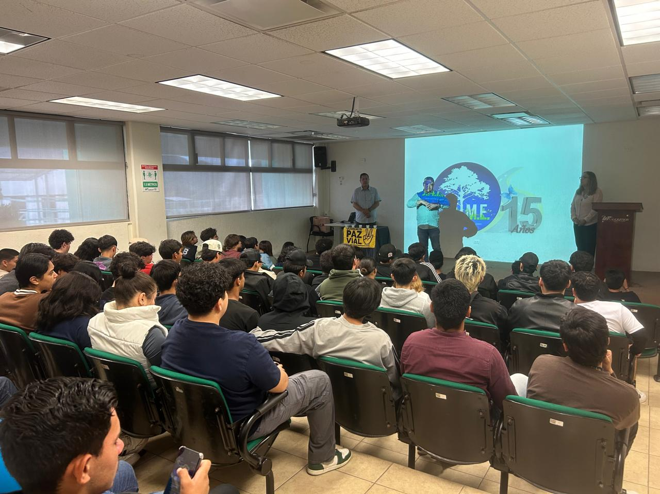
CONFERENCIA EN CONMEMORACIÓN AL DÍA MUNDIAL DE LAS VÍCTIMAS DE SINIESTROS VIALES
Se realizó una conferencia con motivo del Día Mundial de las Víctimas de Siniestros Viales, la cual tuvo como finalidad generar conciencia sobre la importancia de la seguridad vial y la prevención de accidentes de tránsito.

Slide 26
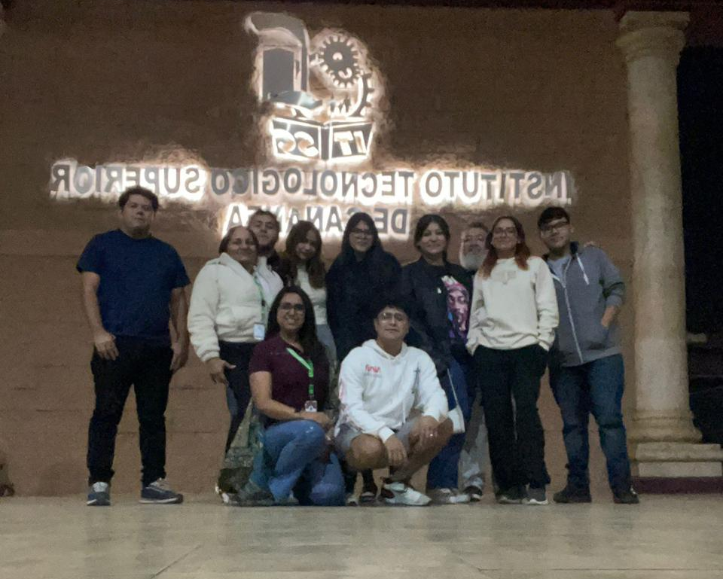
XXIV COMPETENCIA DEL CONOCIMIENTO INSTITUTO TECNOLÓGICO DE CANANEA
En el mes de noviembre se participó en la Olimpiada del Conocimiento realizada en el Instituto Tecnológica de Cananea, donde 8 jóvenes estudiantes representaron a la institución en las competencias correspondientes a las áreas de Administración y Ciencias Básicas, demostrando su preparación académica y compromiso con la excelencia educativa.

Slide 27
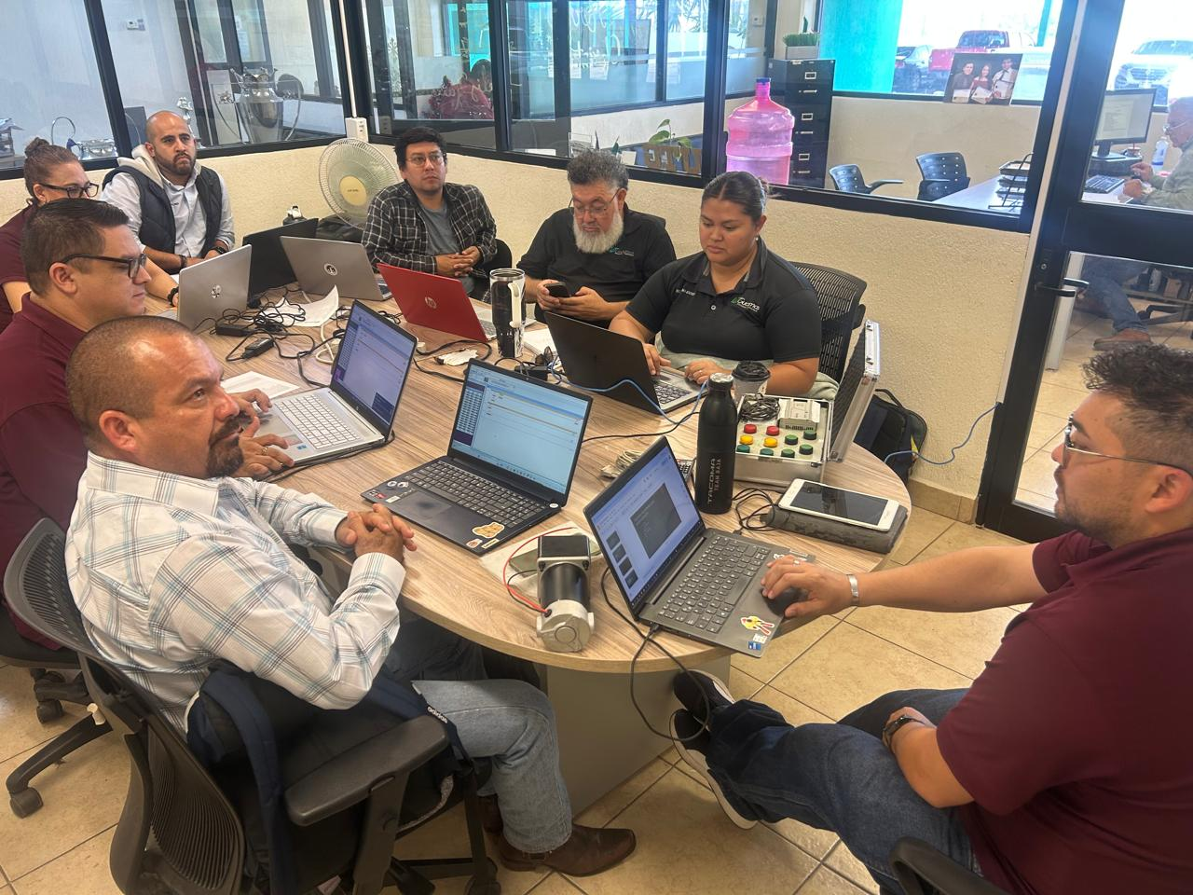
CAPACITACIÓN DOCENTE
“PLC BÁSICO”
Durante el periodo cuatrimestral, los docentes participaron en la capacitación del curso de “PLC Básico”, fortaleciendo sus conocimientos y habilidades en el manejo de controladores lógicos programables, con el objetivo de mejorar los procesos de enseñanza y actualización tecnológica en el ámbito académico.

Slide 28
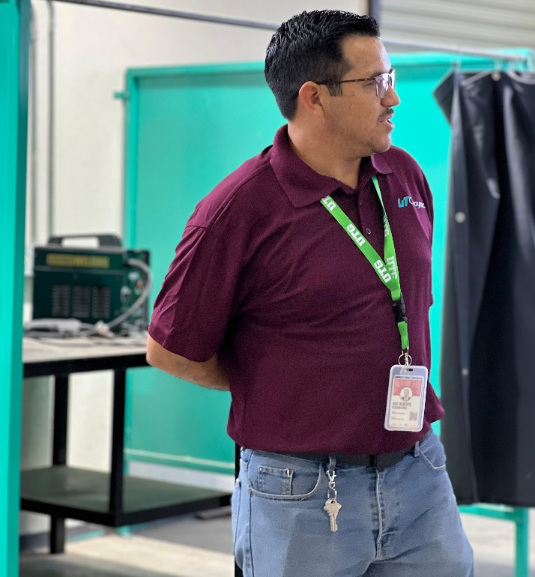
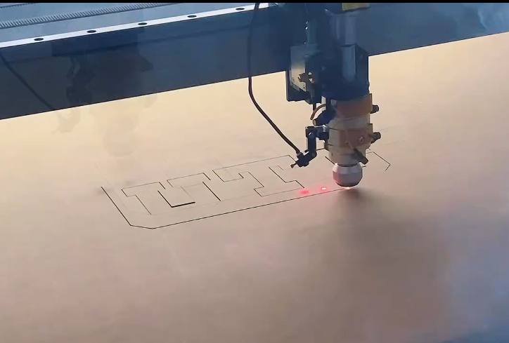
CAPACITACIÓN DOCENTE “LÁSER”
Durante el periodo cuatrimestral, los docentes recibieron capacitación en el Curso de “Láser”, con el propósito de fortalecer sus conocimientos técnicos y habilidades en el manejo y aplicación de esta tecnología, contribuyendo a la actualización académica y a la mejora de los procesos de enseñanza en su área correspondiente.

Slide 29
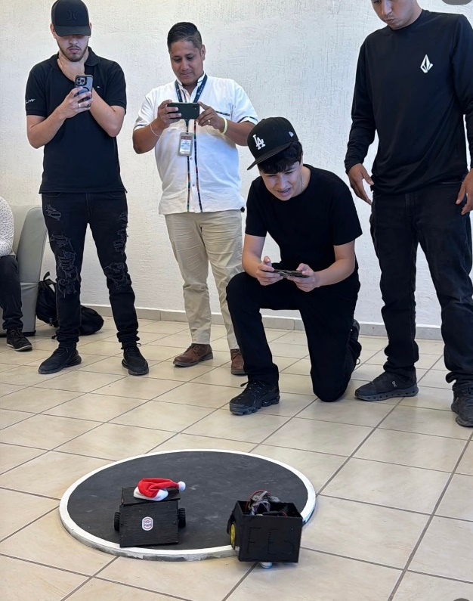
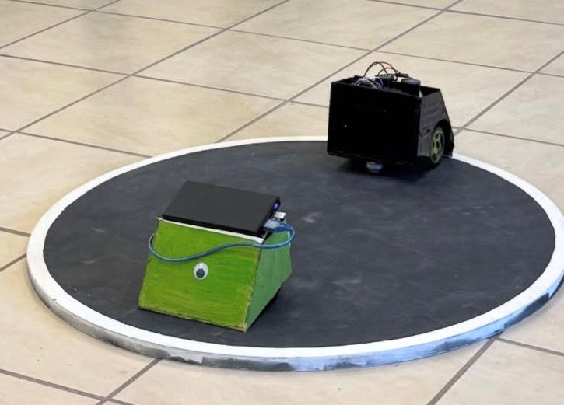
PRESENTACIÓN DE PROYECTOS INTEGRADORES “SUMO BOT”
Los alumnos de la carrera de mecatrónica presentaron sus proyectos de la materia de integradora en donde diseñaron y desarrollaron robots funcionales. Estas actividad permitieron la aplicación práctica de conocimientos en mecánica, electrónica y programación, fortaleciendo sus competencias técnicas y su formación integral.

Slide 30
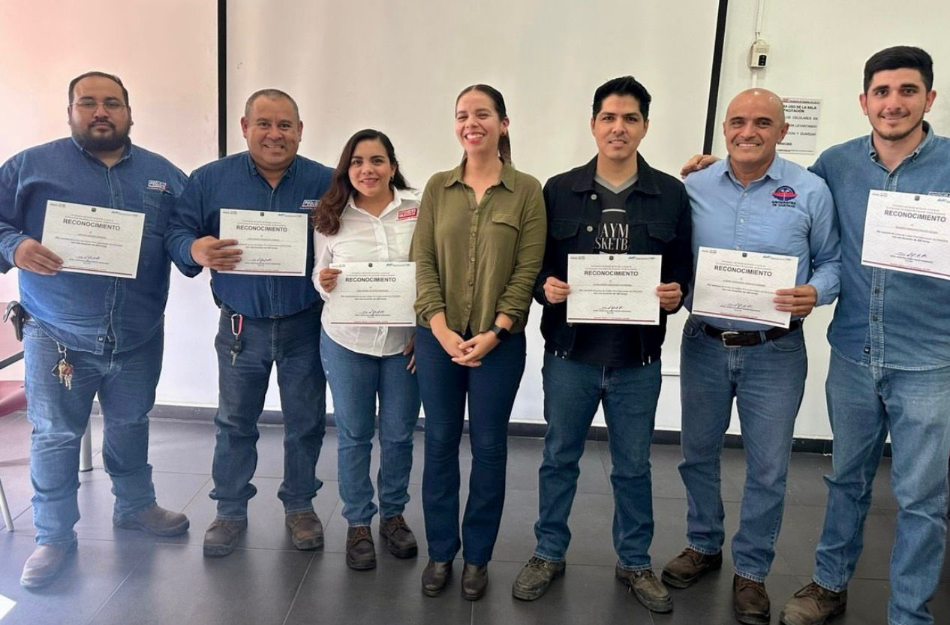
ENTREGA DE CONSTANCIAS DE IDIOMA A PEGUSA
Como parte de la colaboración que se tiene entre la Universidad Tecnológica de Guaymas y PEGUSA, la academia de inglés se realizó la entrega 6 constancias de culminación del nivel pre-intermedio impartida por nuestros docentes.

Slide 31
INFORME ACADÉMICO
SEPTIEMBRE – DICIEMBRE 2025

